Slide 1










DATABASE
MY ITS MAHASISWA

Slide 2


ANGGOTA
1
Nabiel Nizar Anwari(5027231087)
3
Hasan (5027231073)
2
Rama Owarianto (5027231049)
4
Dzaky Faiq Fayyadhi (5027231047)

Slide 3
ERD
Entity Relationship Diagram
Kami sudah membuat ERD database tentang myITS mahasiswa, untuk membuat sketsa database dan memudahkan penentuan primary key, foreign key, serta penentuan tabel dan kolom
lanjut ke slide berikutnya -->

Slide 4
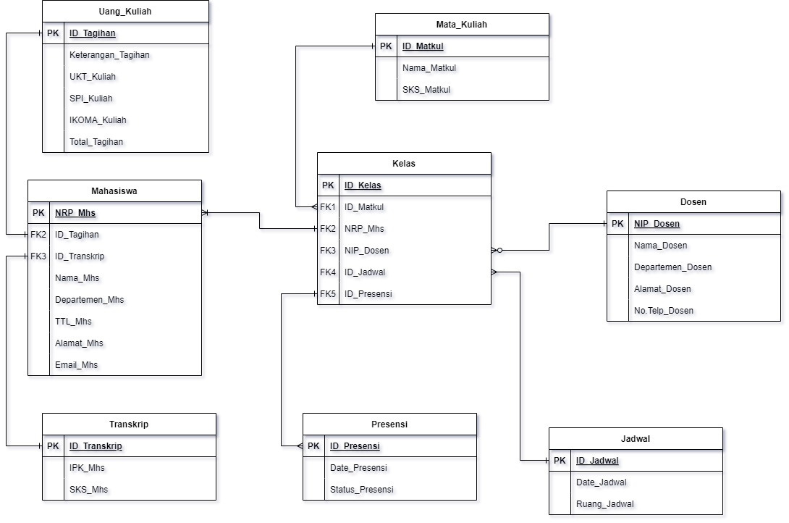

Slide 5


Buat Query Join Minimal 5
Query Join adalah operasi dalam basis data yang digunakan untuk menggabungkan data dari dua atau lebih tabel berdasarkan kolom yang memiliki nilai terkait. Join memungkinkan pengguna untuk mengambil data yang terhubung dalam berbagai tabel sehingga dapat dianalisis atau ditampilkan bersama.

Slide 6
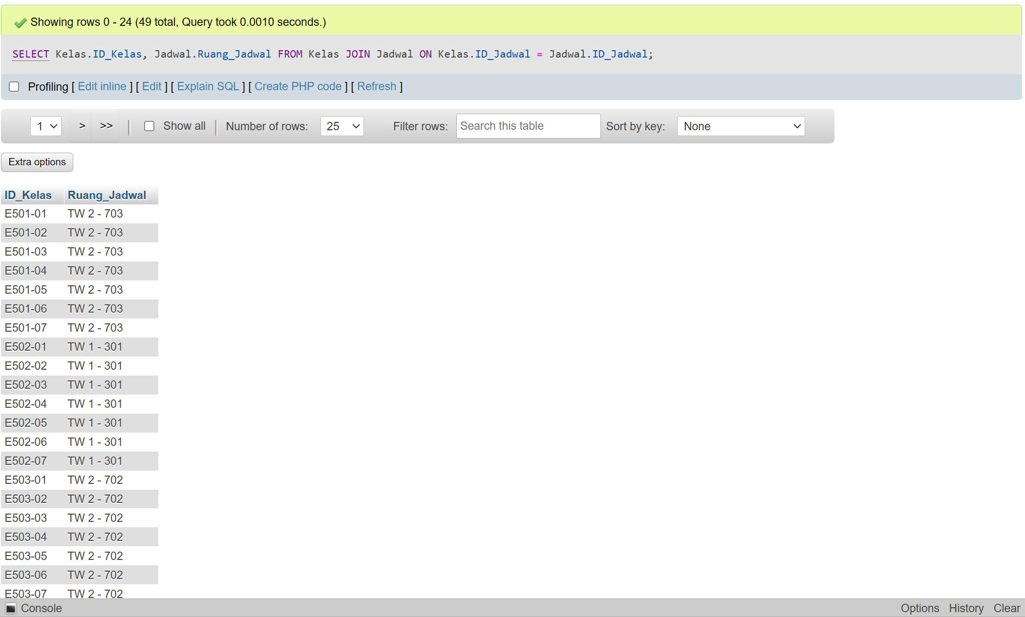

Slide 7
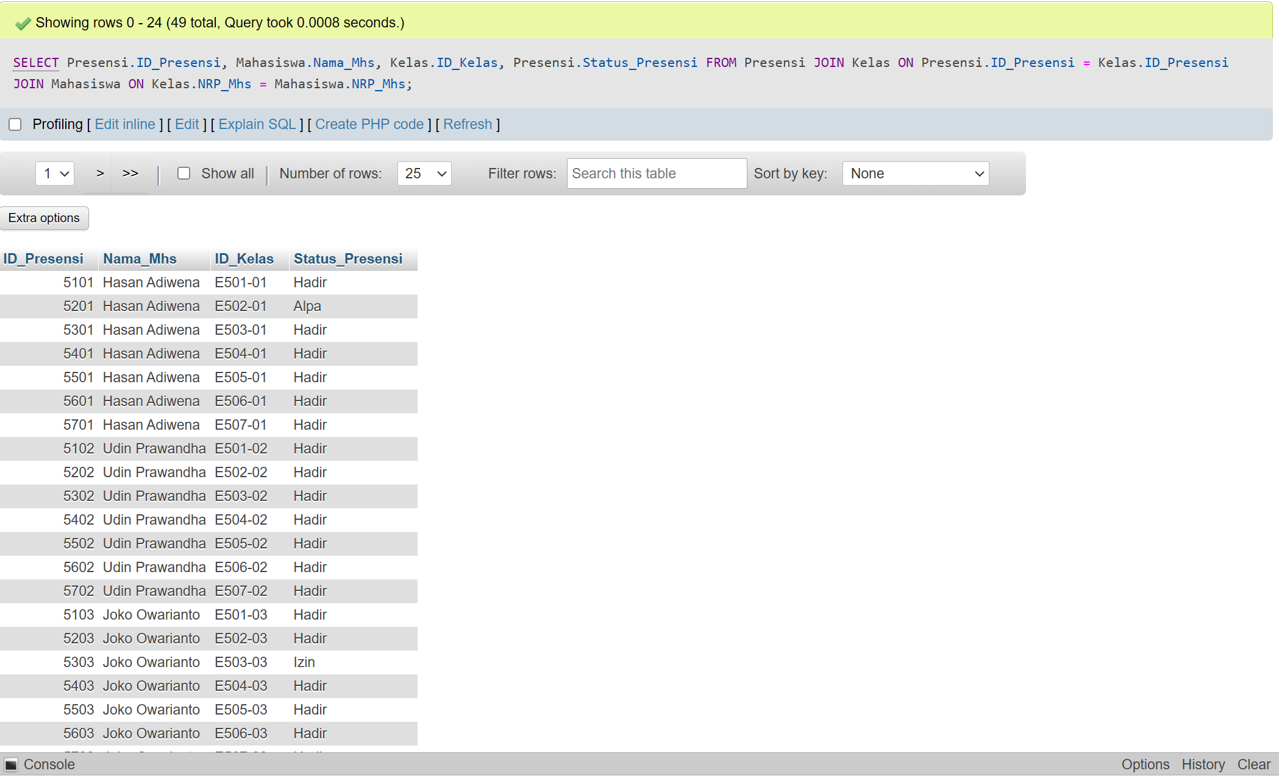

Slide 8
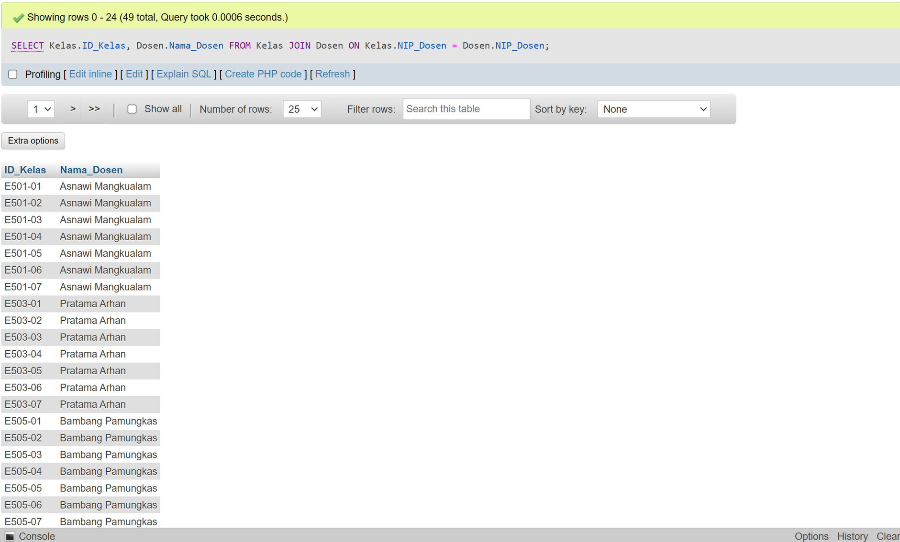

Slide 9
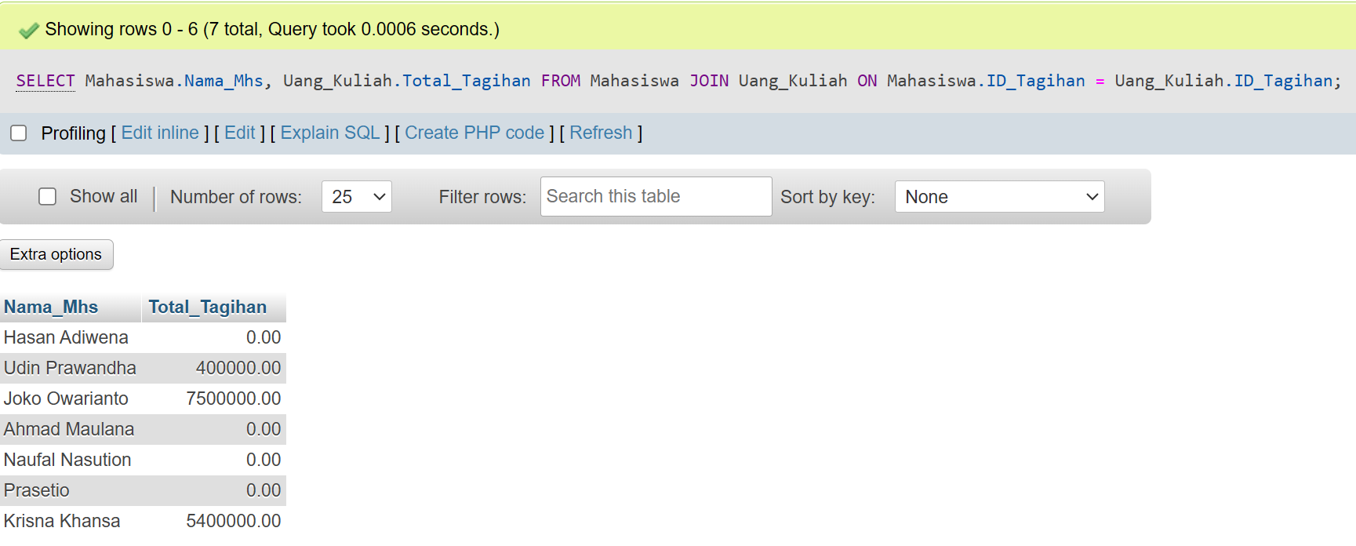

Slide 10
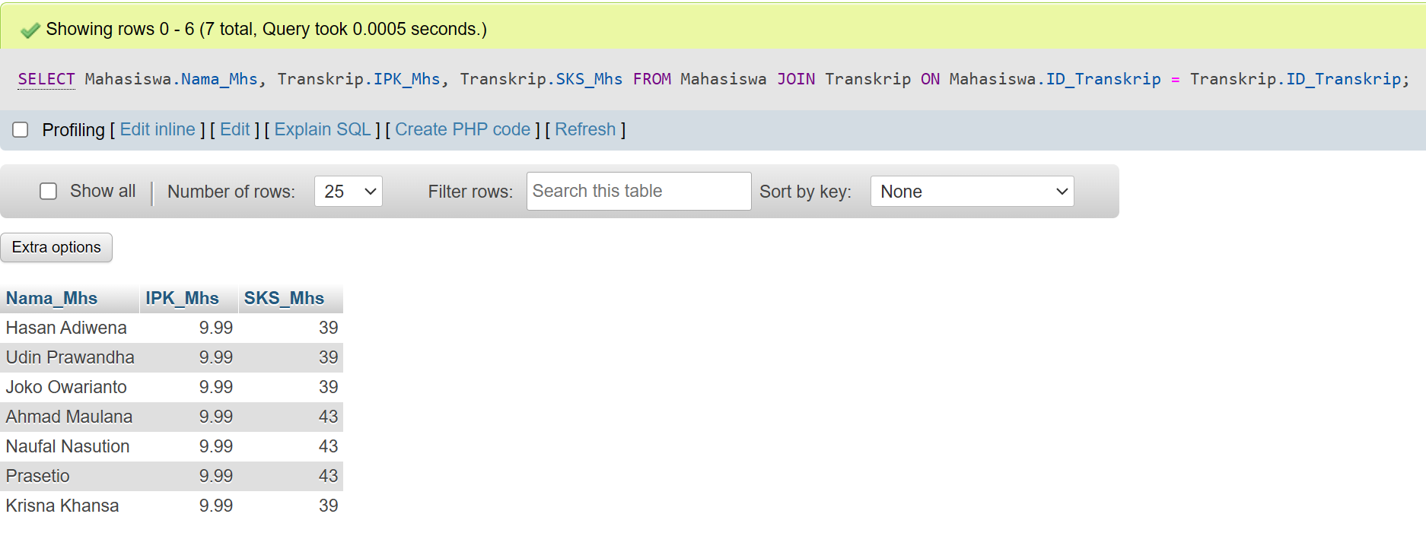

Slide 11



Query Lainnya Minimal 5
Agar tingkat efisien lebih tinggi, Kami langsung menampilkan hasil query, yang mana diatasnya juga tertera query yang dimasukkan.

Slide 12
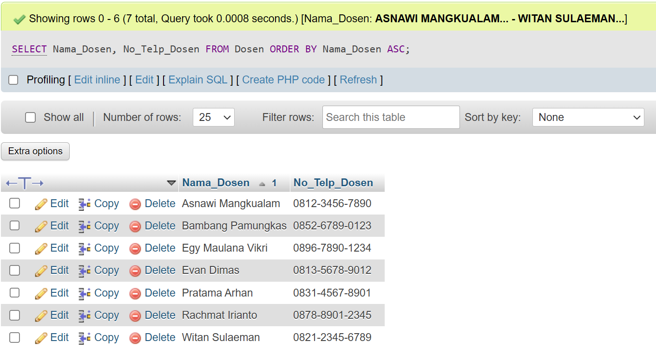

Slide 13
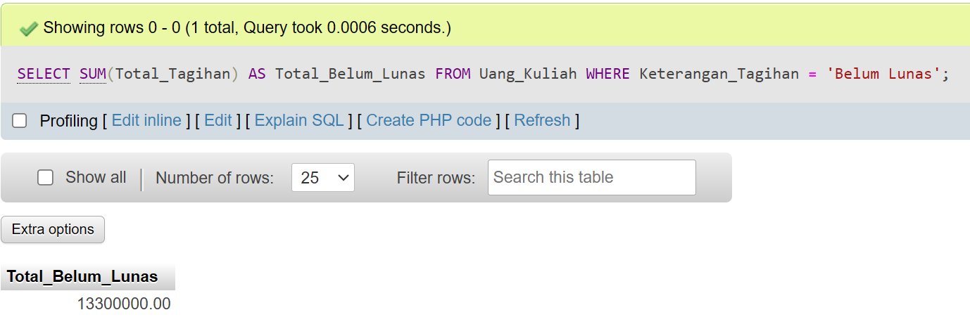
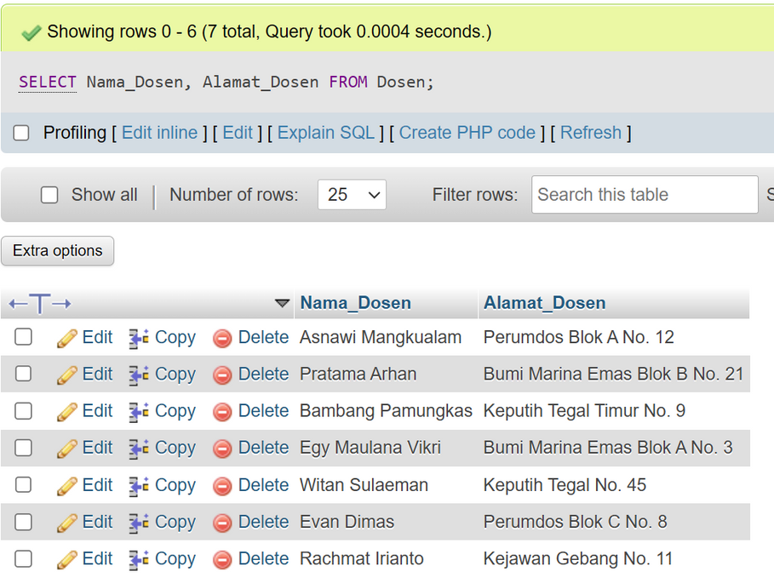

Slide 14
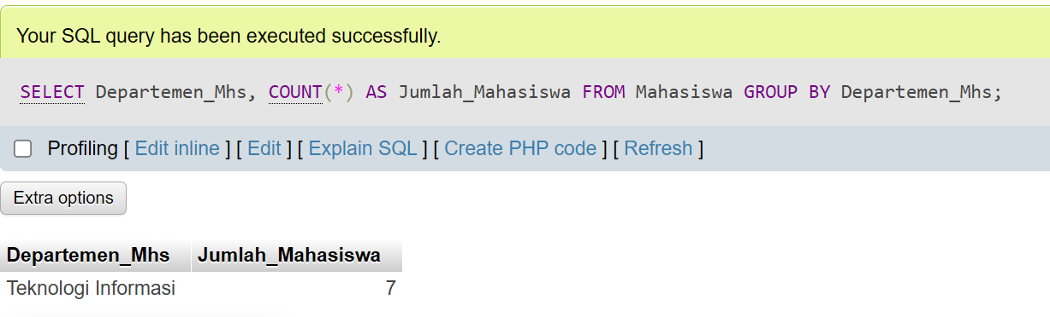
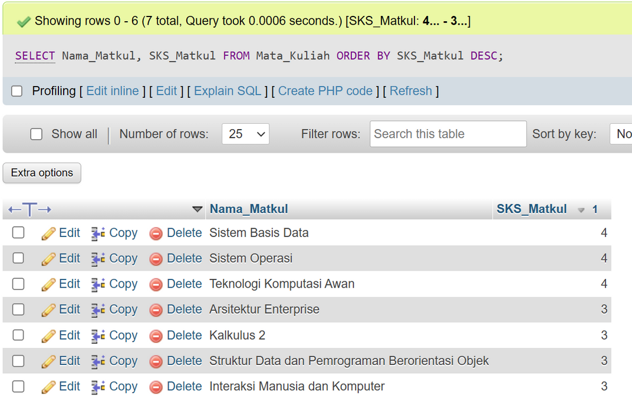

Slide 15

Sekian
Banyak Kekurangan Mohon Dimaafkan
Hatur Nuhun
Syukron Jazilan
#SistemBasisData(B)
# Dr. Rizka Wakhidatus Sholikah, S. Kom

